Slide 1
水-油2相流 Water-Oil 2 Phase Flow
2-3.油層シミュレーション

Slide 2
CONTENTS
１
水-油 2相流
2
容積係数
3
沸点圧力
4
溶解ガス油比
5
計算手法

Slide 3
CONTENTS
１
水-油 2相流
2
容積係数
3
沸点圧力
4
溶解ガス油比
5
計算手法

Slide 4

1. 水-油2相流
水の質量保存則
$$\frac{∂}{∂t}ρ_{w}^{RC}φS_{w}=−∇∙ρ_{w}^{RC}u_{w}+{\tilde{m}}_{w}$$
ダルシーの法則（2相流）
$$u_{w}=−\frac{kk_{rw}}{μ_{w}}\left(∇P_{w}−γ_{w}∇D\right)$$

Slide 5

1. 水-油2相流
油の質量保存則
$$\frac{∂}{∂t}ρ_{o}^{RC}φS_{o}=−∇∙ρ_{o}^{RC}u_{o}+{\tilde{m}}_{o}$$
ダルシーの法則（2相流）
$$u_{o}=−\frac{kk_{ro}}{μ_{o}}\left(∇P_{o}−γ_{o}∇D\right)$$

Slide 6
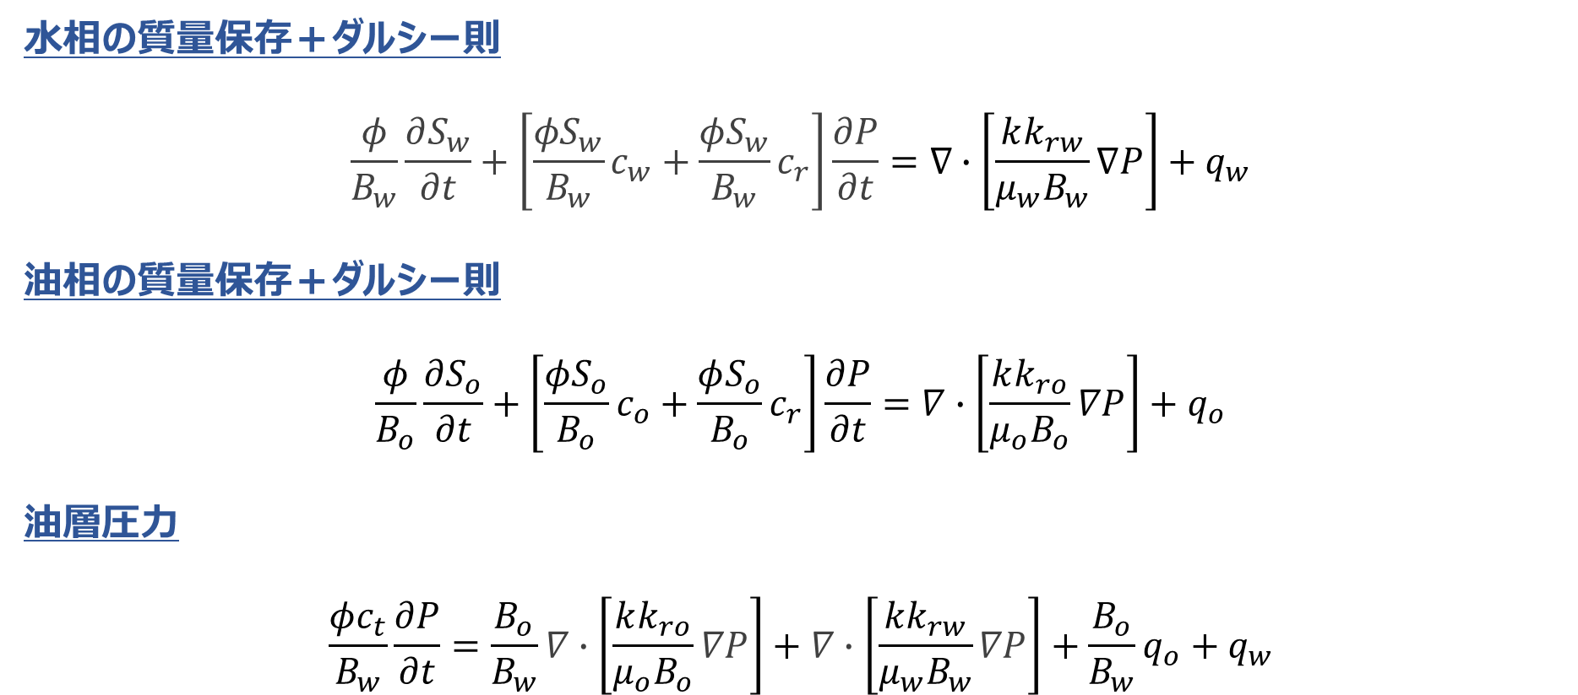
1. 水-油2相流
水相の質量保存＋ダルシー則
$$\frac{φ}{B_{w}}\frac{∂S_{w}}{∂t}+\left[\frac{φS_{w}}{B_{w}}c_{w}+\frac{φS_{w}}{B_{w}}c_{r}\right]\frac{∂P}{∂t}=∇∙\left[\frac{kk_{rw}}{μ_{w}B_{w}}∇P\right]+q_{w}$$
油相の質量保存＋ダルシー則
$$\begin{aligned}\frac{φ}{B_{o}}\frac{∂S_{o}}{∂t}+\left[\frac{φS_{o}}{B_{o}}c_{o}+\frac{φS_{o}}{B_{o}}c_{r}\right]\frac{∂P}{∂t}\#=∇∙\left[\frac{kk_{ro}}{μ_{o}B_{o}}∇P\right]+q_{o}\#\#\#\#\#\#\#\end{aligned}$$
油層圧力
$$\begin{aligned}\frac{φc_{t}}{B_{w}}\frac{∂P}{∂t}=\frac{B_{o}}{B_{w}}∇∙\left[\frac{kk_{ro}}{μ_{o}B_{o}}∇P\right]+∇∙\left[\frac{kk_{rw}}{μ_{w}B_{w}}∇P\right]+\frac{B_{o}}{B_{w}}q_{o}+q_{w}\#\end{aligned}$$

Slide 7
CONTENTS
１
水-油 2相流
2
容積係数
3
溶解ガス油比
4
沸点圧力
5
計算手法

Slide 8
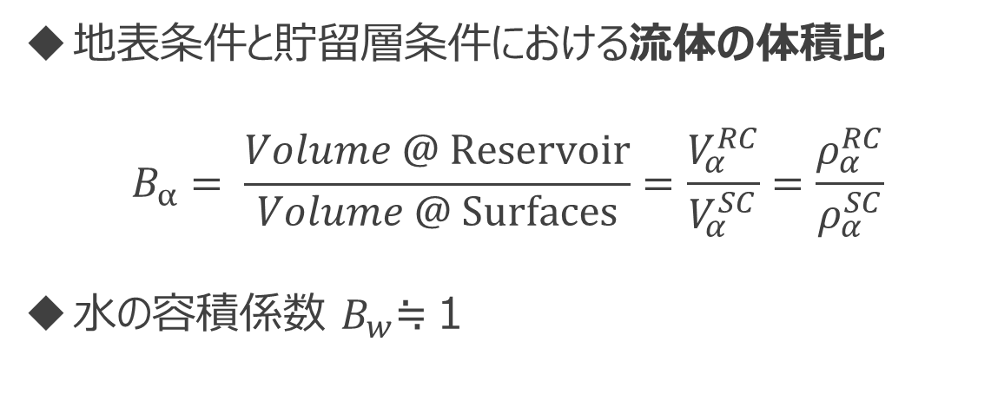

2. 容積係数 / Formation Volume Factor（水）
地表条件と貯留層条件における流体の体積比
$$B_{α}= \frac{Volume @ Reservoir}{Volume @ Surfaces}=\frac{V_{α}^{RC}}{V_{α}^{SC}}=\frac{ρ_{α}^{RC}}{ρ_{α}^{SC}}$$
水の容積係数 $B_{w}$≒１
水@地表
油の容積係数 $B_{o}$ ？
水@地中

Slide 9
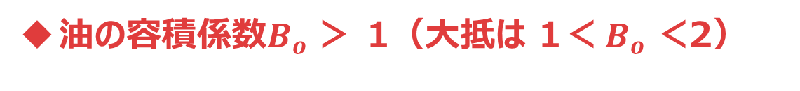

2. 容積係数 / Formation Volume Factor（油）
油の容積係数$B_{o}$ ＞ 1（大抵は 1＜$B_{o}$＜2）
油@地表
ガス@地表
油@地表
$$B_{o}=$$
油@貯留層
油@貯留層

Slide 10

3. 溶解ガス油比 / Solution Gas Oil Ratio
地表の油と減圧して生じるガスの比（scf/bbl）
油@地表
ガス@地表
ガス@地表
$$R_{s}=$$
油@地表
油@貯留層

Slide 11

2. 容積係数 / Formation Volume Factor（ガス）
ガスの容積係数 $B_{g}$<１（気体は圧縮率が高い）
コンデンセート
油@地表
ガス@地表
ガス@地表
$$B_{g}=$$
ガス@貯留層
ガス@貯留層

Slide 12
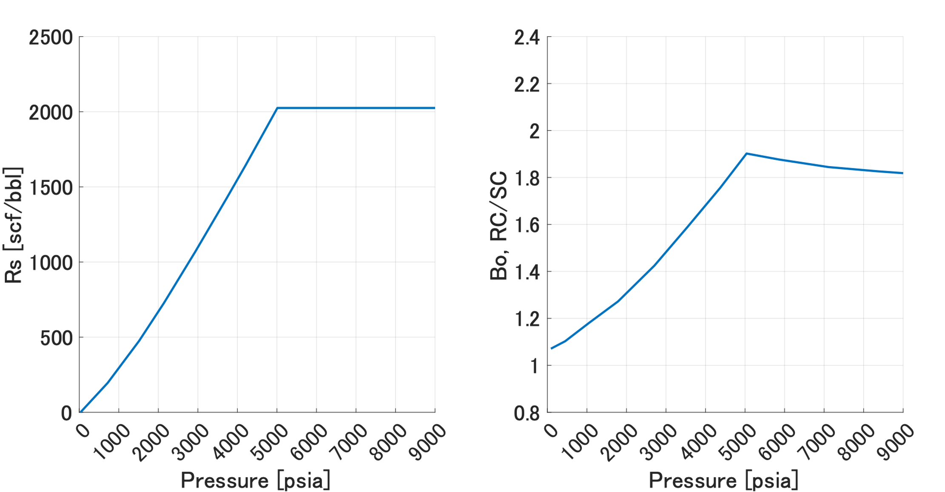
2～3のまとめ
容積係数 / 溶解ガス油比は圧力に依存

Slide 13
CONTENTS
１
水-油 2相流
2
容積係数
3
溶解ガス油比
4
沸点圧力
5
計算手法

Slide 14
4. 沸点圧力（Bubble Point Pressure）
沸点圧力以下になると油からガスが発生

Slide 15
4. 沸点圧力（Bubble Point Pressure）
沸点圧力以下になると油からガスが発生
無視
無視

Slide 16
CONTENTS
１
水-油 2相流
2
容積係数
3
溶解ガス油比
4
沸点圧力
5
計算手法

Slide 17
5. 計算手法
完全陰解法：FIスキーム（Fully Implicit Scheme）
無条件安定，ただし非線形方程式なのでNewton法等のやや複雑な計算が必要
半陰解法：IMEXスキーム（IMplicit EXplicit）
線形項を陰解法，非線形項を陽解法で離散化
実装（プログラミング）が容易
とくに油層解析ではIMPES法（IMplicit Pressure, Explicit Saturation）
完全陽解法は商用シミュレータでは殆ど用いられない。

Slide 18
5. 計算手法
完全陰解法：FIスキーム（Fully Implicit Scheme）
無条件安定，ただし非線形方程式なのでNewton法等のやや複雑な計算が必要
半陰解法：IMEXスキーム（IMplicit EXplicit）
線形項を陰解法，非線形項を陽解法で離散化
実装（プログラミング）が容易
とくに油層解析ではIMPES法（IMplicit Pressure, Explicit Saturation）
完全陽解法は商用シミュレータでは殆ど用いられない。

